Slide 1

编译器设计专题实验课2025
2025.05

Slide 2
一、实验七
实验七内容
实验七设计存储格式、 构建内存映像
实验八产生调用活动记录的代码序列产生可执行代码

Slide 3
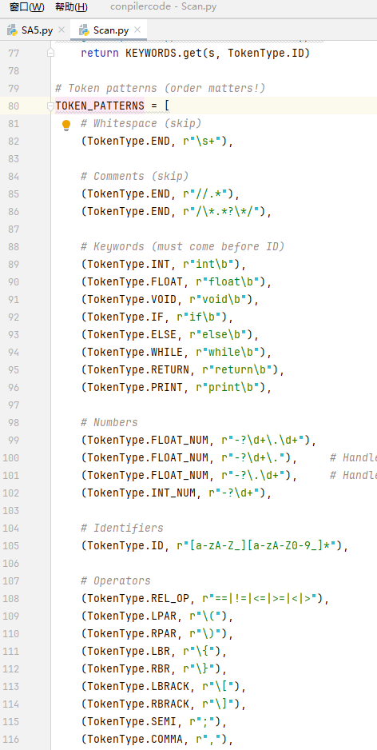
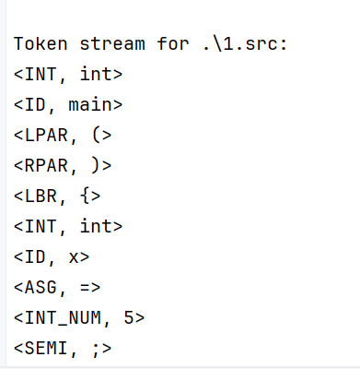
一、实验回顾
实验分c/c++、python实现
Python有大量的库可以调用，实际上
需要完成的代码量比C/C++要少很多
实验2的python部分：re这个库import以后，此处内容等同于flex.l的内容，因此实验2的选做部分代码是让同学如果有时间精力可以去思考另一种实现方式

Slide 4
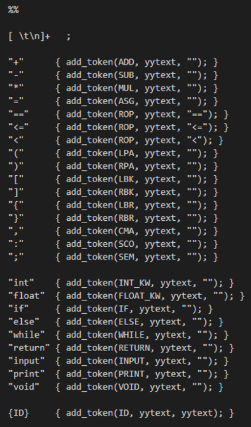
一、实验回顾
实验分c/c++、python实现
Flex能做的事情：使用正则式来匹配词法
{ }里面的内容是操作代码，我们可以
设置让token打印处理。
Flex **（文件名）.l
此时当前目录下多了一个 “lex.yy.c” 文件，把这个 C 文件编译并运行一遍。
$ gcc -o scanner lex.yy.c
生成可执行程序，scanner，运行sacnner
$ ./scanner
然后在终端敲入代码（或输入文件），则可识别词法

Slide 5
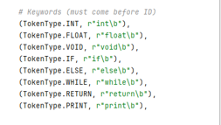
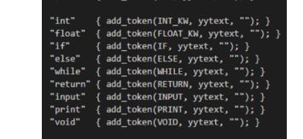
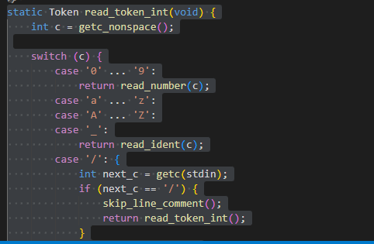
一、实验回顾
实验分c/c++、python实现
对比flex和python关于词法部分的内容，flex%%和%%中间是正则是定义。
关键字部分，非常相似，
纯C代码 scanner程序
头文件和c程序400多行

Slide 6
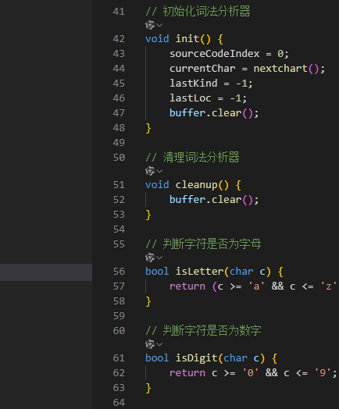
一、实验回顾
实验2如果是c++实现scanner，200-300行左右
需要大量判断和转化
如果使用DFA实现，代码量更大，出错部分较少，且可以用makefile打包成整个项目
大部分选做工作量不小，可能涉及另外的知识体系，而必做部分的内容完成相当好，报告分数也很乐观。

Slide 7
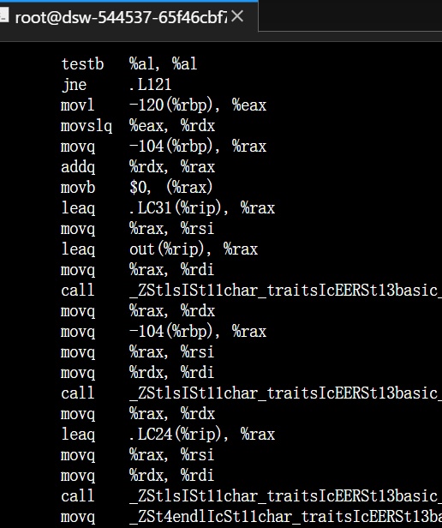
一、实验回顾
执行过程
gcc -S（大写S）可生成汇编文件
使用cat打开
当前是X86的汇编代码，gcc默认
和当前平台的汇编代码一致
最终可执行

Slide 8
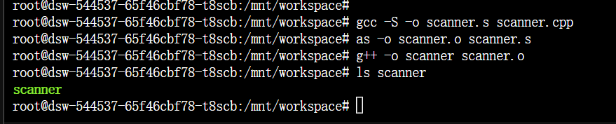
一、实验回顾
执行过程
X86的架构下，从.cpp 文件到.s文件到.o文件到可执行程序
以实验二为例表示实验八的结果是可执行代码，中间代码通过编译，模拟器（spim）等过程可生成可执行代码，因此验收可以是三地址、三元式、四元式，三地址代码或者.s 代码或者可执行程序

Slide 9
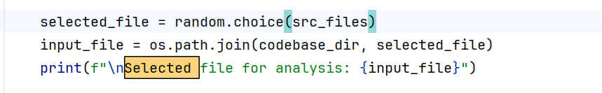
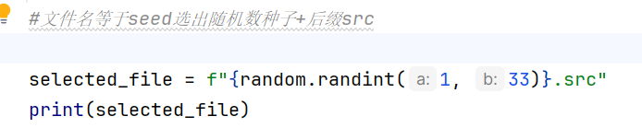
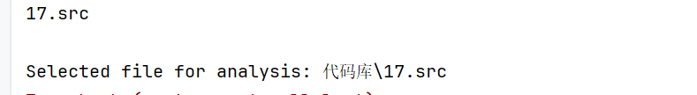
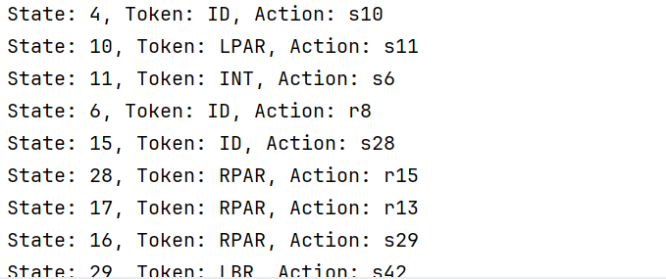
一、实验回顾
关于验收代码库，感谢同学提示，经过修正目前可用。
随机选择一个整数，拼接成文件名
输出语义分析结果

Slide 10
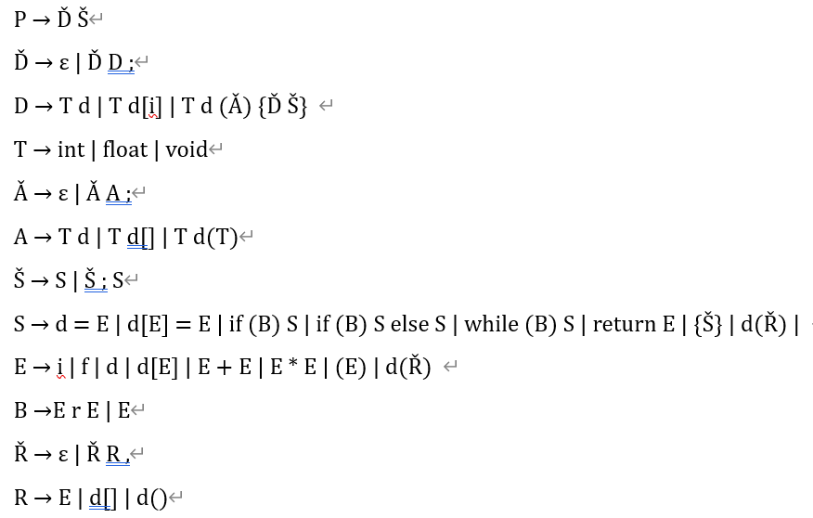
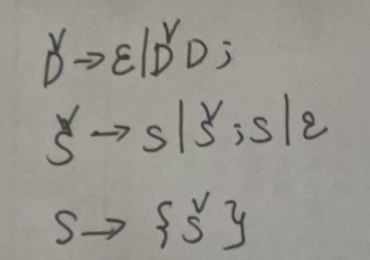
一、实验回顾
文法的解析
Print/input可作为终结符
S → d = E | d[E] = E | if (B) S | if (B) S else S | while (B) S | return E | {Š} | d(Ř) | input E|print E
S 如果可以→ ε，c的主函数形式可以支持
关于文法的一些冲突
以前ppt解析了词法，未定义的部分在不引入冲突的情况下可以自行增加

Slide 11
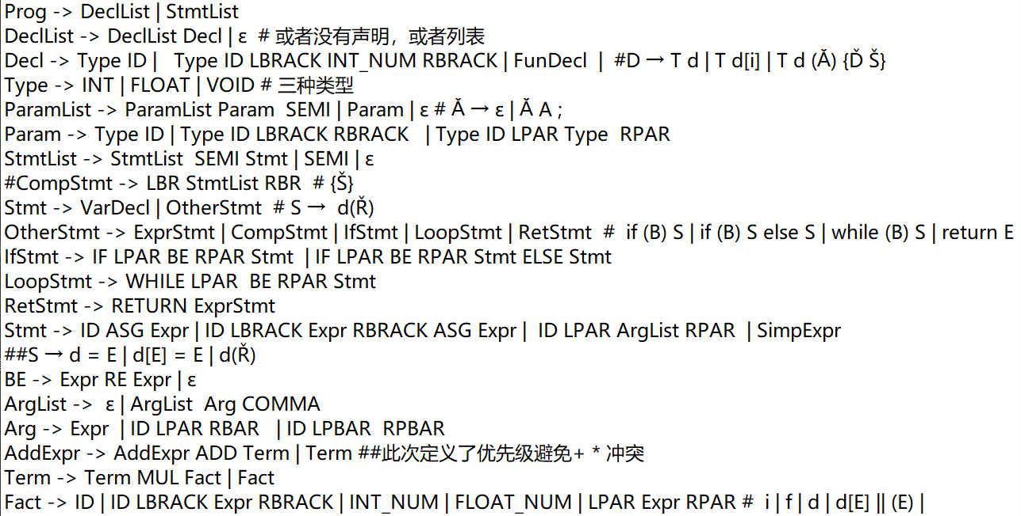
一、实验回顾
参考同学提供的内容，进行修正，大家可以自行修改或者重定义

Slide 12
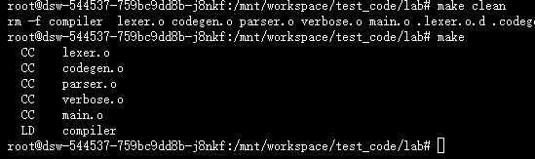
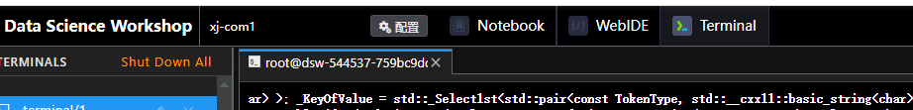
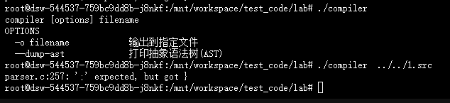
一、实验回顾
关于实验四，使用makefile构造工程，make和make clean
选择PAI-DSW环境：notebook，可以跑py，ipynb程序，可以运行c/c++，可以模拟linux环境，相对来说减少安装和环境配置，较为友好

Slide 13
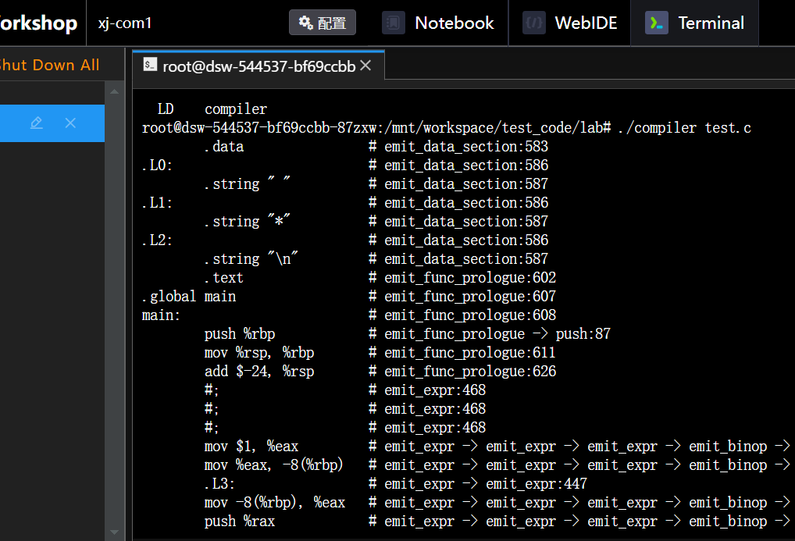
一、实验回顾

Slide 14
二、实验七、八内容
实验七根据实验六的符号表内容，可输出内存地址和偏移等信息；实验八则根据中间代码信息，可输出目标代码、可执行代码等，本实验输出如mips、X86，arm不同指令集的汇编程序。
按教学进度，7，8内容合并，输入可以是三地址代码，三、四元式等中间代码，也可以是源代码，输出为汇编 .s程序
本次实验没有作业，一共6次作业，验收程序可以实现到中间代码部分，也可以实现到汇编程序部分。
成绩构成：实验报告（6次，70%）+程序验收+（平时考勤10%）
验收内容：选中一个测试代码，看实现结果。如果程序设计的文法不是实验2的文法，逻辑部分重合，也认为通过
如某次实验报告逾期，当次报告成绩不会不及格
成绩发布之前，会在思源学堂上传实验报告成绩。

Slide 15
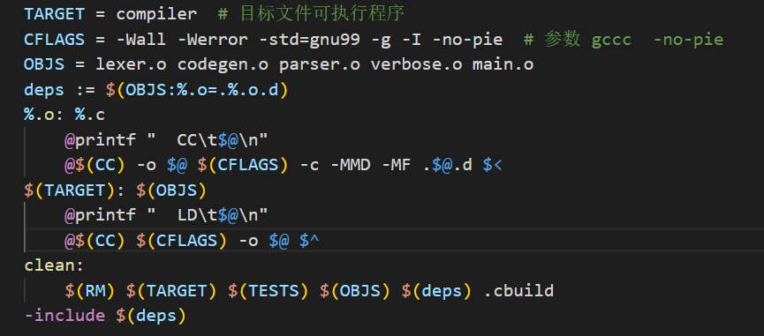
二、实验七、八内容
按标准要求每个实验输出一个中间过程，实现一个c/c++代码，需要makefile完成项目管理
大约需要如下个核心文件，分别为词法 lexer，语法parser，语义 sementic，代码生成 codec和main来实现comiler的主程序调用

Slide 16
二、实验七、八内容
词法部分，scanner()或者lexer()没有问题，实验2完成度很高
语法，Parser，实现类c的语法，需要实现slr分析表，对于可接受的语句进行规约，实验3，4，5是slr部分
语义和代码生成部分，体现在符号表设计
最简洁的方式，就是从源代码分析，到词法到四元式输出
提供了若干参考代码供大家验收使用，验收过程如原创请说出自己工作量或创新

